Slide 1

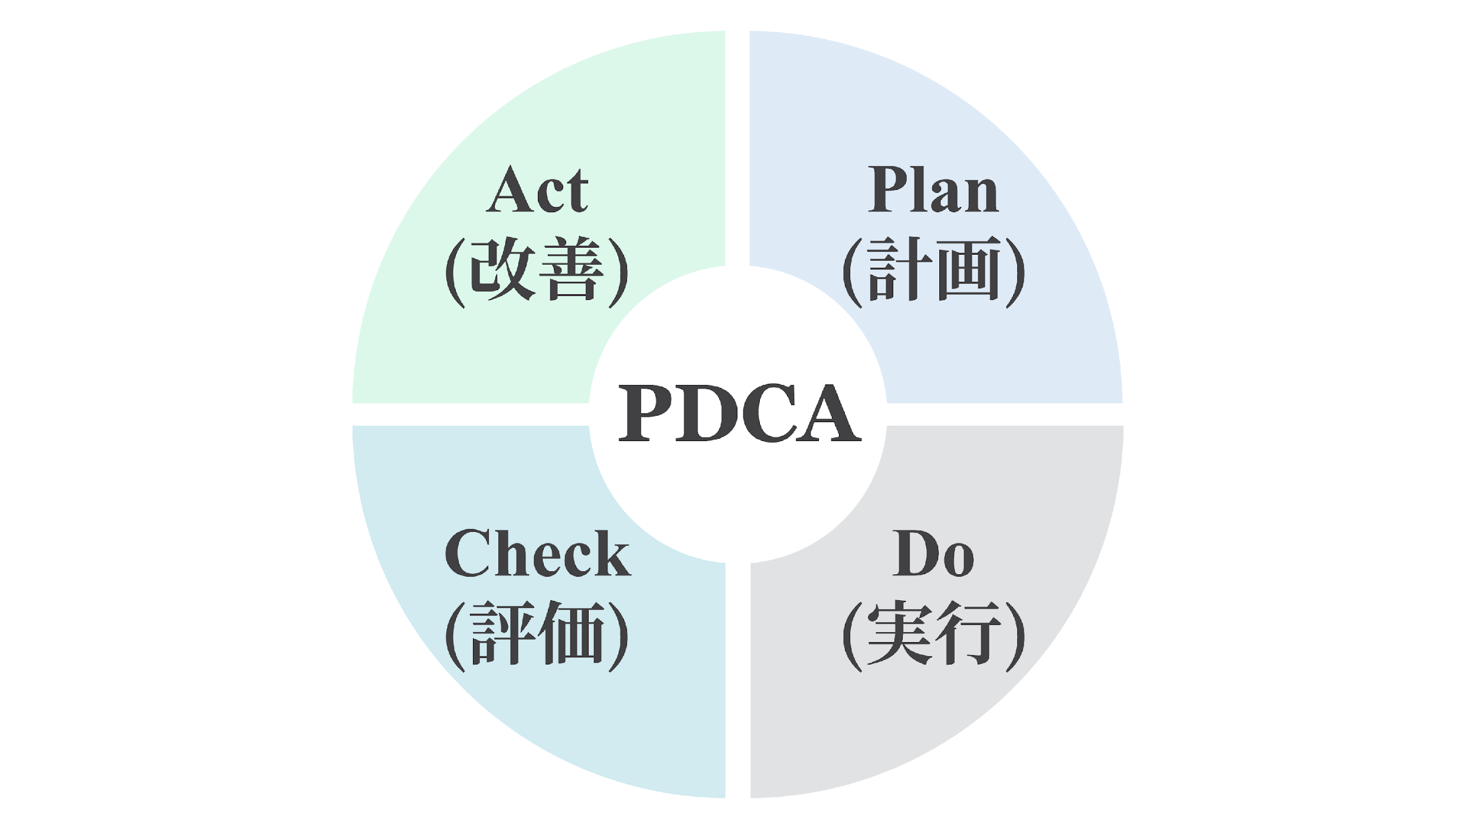
PDCA テンプレート

Slide 2
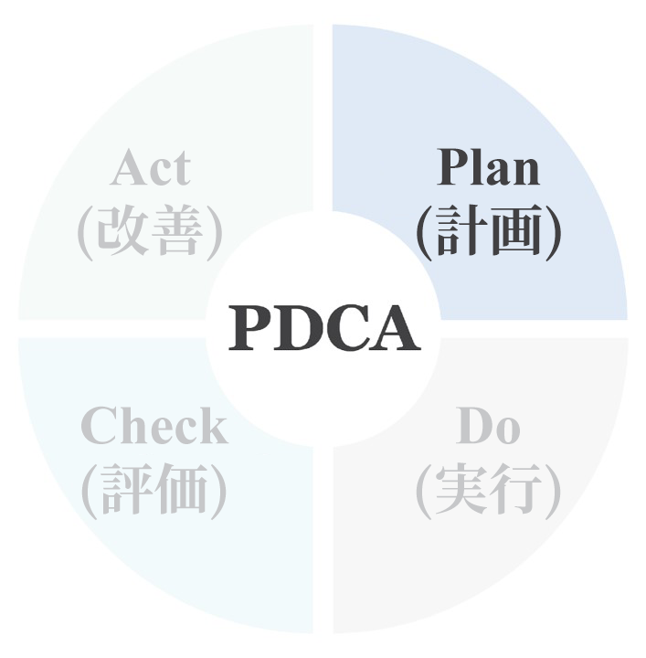

説明
説明

Slide 3
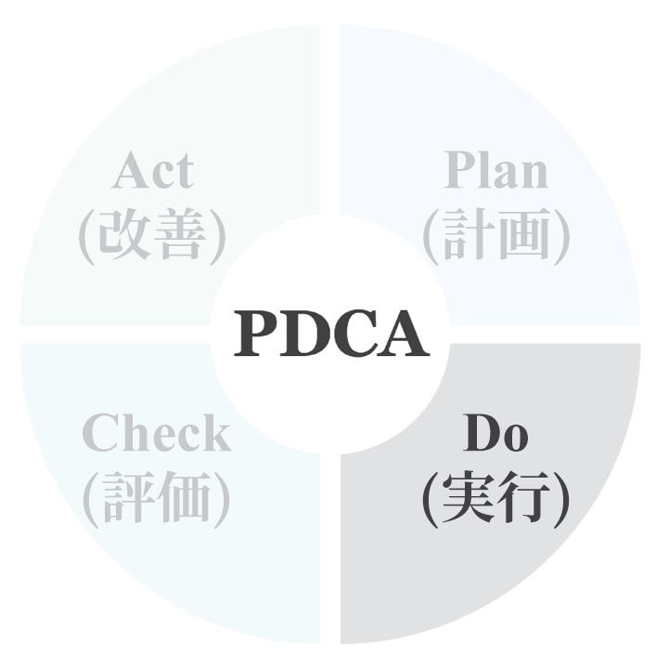

説明
説明

Slide 4
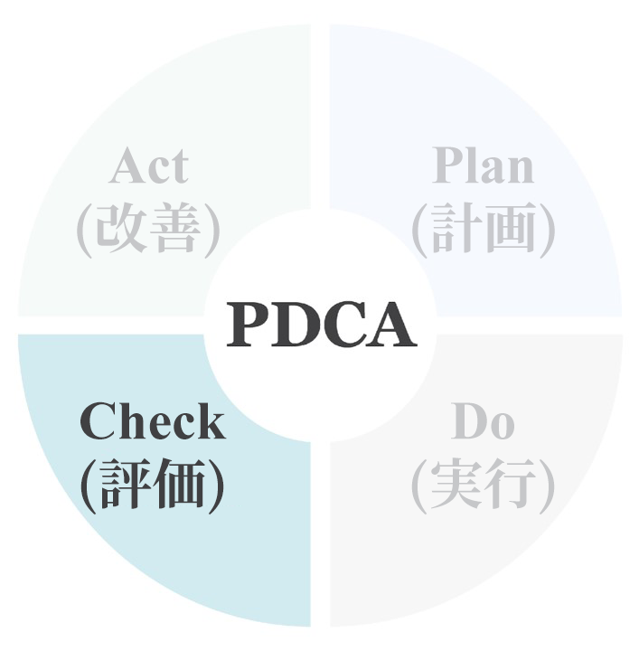

説明
説明

Slide 5
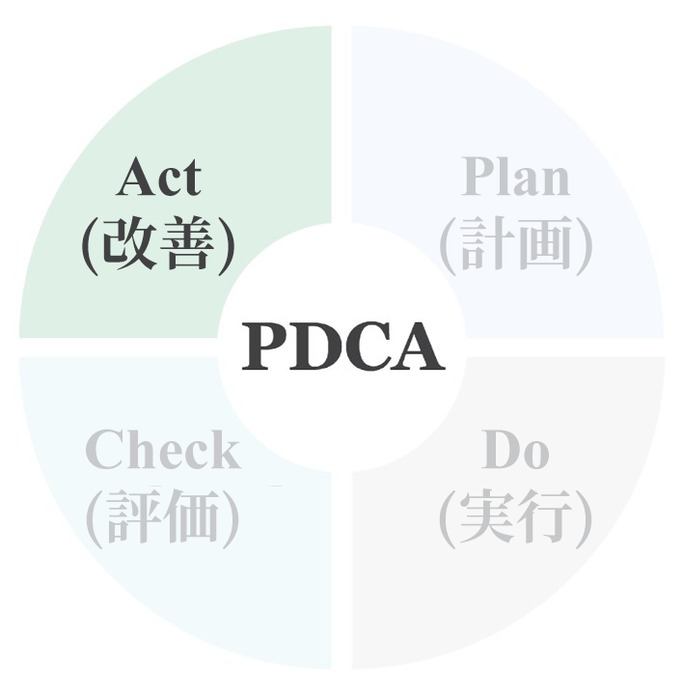

説明
説明

Slide 6
免責条項 Smartsheet がこの Web サイトに掲載している記事、テンプレート、または情報などは、あくまで参考としてご利用ください。Smartsheet は、情報の最新性および正確性の確保に努めますが、本 Web サイトまたは本 Web サイトに含まれる情報、記事、テンプレート、あるいは関連グラフィックに関する完全性、正確性、信頼性、適合性、または利用可能性について、明示または黙示のいかなる表明または保証も行いません。かかる情報に依拠して生じたいかなる結果についても Smartsheet は一切責任を負いませんので、各自の責任と判断のもとにご利用ください。

